Slide 1


平面设计创意与制作
项目四 VI设计
●任务一 设计文化类企业VI ●任务二 设计商业类企业VI

Slide 2

VI 设计，又称为视觉识别设计，是指在企业经营理念的指导下，利用平面设计等手法将企业的内在气质和市场定位视觉化、形象化。
本项目的主要任务是掌握VI 设计的方法和技能，按照实际工作流程完成VI 设计工作。使学生具备自我阐述能力和沟通技巧，培养团队合作意识和创新精神。
任务一：文化类VI 的设计。其中包括两大方面的内容：文化类基础部分设计和文化类应用部分设计，基础部分设计主要包括标准字体的设计和标准色的设计。应用部分设计包括办公用品、环境设计、办公服装、专用车辆等。
任务二：企业类VI 的设计。这部分内容主要让学生进一步认识企业类标志设计在VI 设计的作用和地位，重点掌握标志设计和标志设计的延展及标志设计在延展设计中的应用。

Slide 3
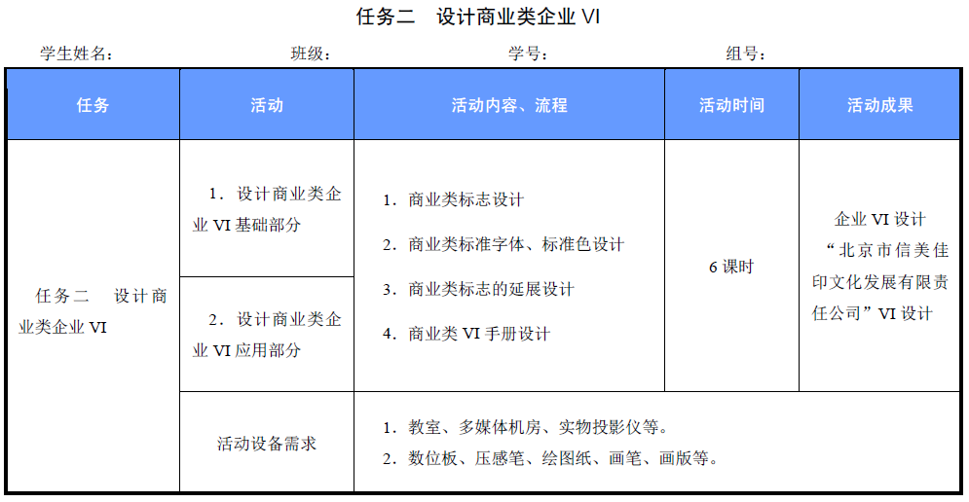
项目工作单

Slide 4
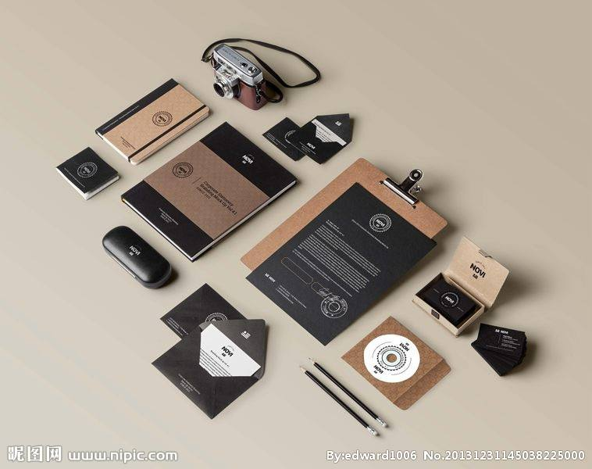
任务一 设计文化类企业VI

Slide 5
项目实施
通过了解和分析商业类VI 设计的特点和运作模式，来理解商业类VI 设计特征和表现方法；并运用VI设计的相关软件进行商业类VI 设计的训练，其内容包括：标志设计概念、标志的符号形式、标志设计技法方面的内容。

Slide 6

活动2 设计商业类企业VI 应用部分
活动描述
工作环境
相关知识
活动实施

Slide 7
活动描述
熟练掌握VI 设计中各个平面设计软件的特点与表现技法；学习如何掌握商业类标志设计的制作方法和运用的意义；通过平面设计软件的综合运用，实现对商业类标志设计与传达。

Slide 8
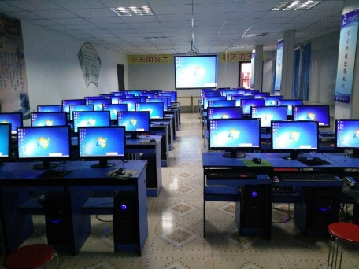

工作环境
环境要求
教室、多媒体机房、实物投影仪等。
所需工具
铅笔、橡皮、速写本、数码相机等。

Slide 9

相关知识
“DoReMi 青少年巴扬乐团”VI 设计延展，如图3-4-87 所示。
商业类标志的
延展设计
图3-4-87 “DoReMi 青少年巴扬乐团VI”设计延展

Slide 10
相关知识
（1）标志设计。
“我门”VI 设计标志基本以汉字设计为主，色彩为红和黑。该品牌是一个娱乐性门户网站，如图3-4-88所示。
“我门”VI 设计
图3-4-88 “我门”VI 设计

Slide 11
相关知识
（2）“我门”VI 设计的延展设计。
① 名片、信封等的延展设计。
名片、信封中除姓名、职务外的信息文字外，均需在规范内，具体操作视其行数多少采取改变行距的方式执行，如图3-4-89 和图3-4-90 所示。
图3-4-89 “我门”VI 名片延展设计
图3-4-90 “我门”VI 信封延展设计

Slide 12
相关知识
② 信纸/打印纸的延展设计。
企业VI 设计信纸的制作也要严格按照设计规范进行，不得对规格、字体、色彩及排版组合做任何改动。材质：80g 双胶纸，四色印刷工艺；规格：230×117mm；色彩：按规定标准色、辅助色应用。“我门”VI 设计的信纸延展设计如图3-4-91 所示。
图3-4-91 “我门”VI 设计的信纸延展设计

Slide 13
相关知识
③ 资料袋（档案袋、卷宗）的延展设计。
资料袋、档案袋、卷宗的制作务必严格按照设计规范进行设计，不得对规格、字体、色彩做任何改动。材质：157g 铜版纸，四色印刷工艺；规格：270×350mm；色彩：按规定标准色、辅助色应用“我门”VI 设计的资料袋如图3-4-92 所示。
图3-4-92 “我门”VI 设计的资料袋的延展设计

Slide 14
活动实施
尺寸：210×297mm。
颜色模式：CMYK。
实用软件：适量软件。
文件格式：源文件+jpeg。
设计“北京市信美佳印文化发展有限责任公司”
标志的延展设计

Slide 15
活动实施
尺寸：210×297mm。
颜色模式：CMYK。
实用软件：适量软件。
文件格式：源文件+jpge。
页数：不少于20 页。
设计“北京市信美佳印文化发展有限责任公
司”VI 手册设计

Slide 16
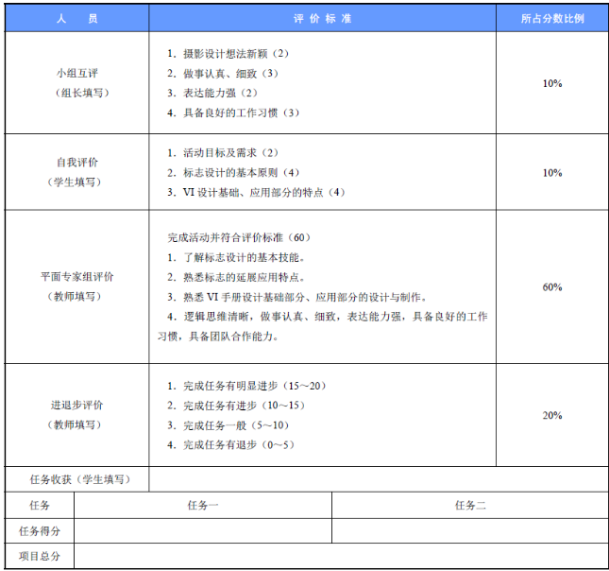
项目验收

Slide 17
感谢各位观看

